Slide 1

Нерівності
Підготувала Миронець Людмила Вікторівна

Slide 2

Основні властивості числових нерівностей.
Це треба знати
Властивість 1. Якщо a>b і b>c, тоді a>c.
Властивість 2. Якщо a>b, тоді a+c>b+c.
Якщо до обох частин нерівності додати одне й те саме число - знак нерівності не зміниться.
Властивість 3. Якщо a>b і k>0, тоді ak>bk.
Якщо обидві частини нерівності помножити на одне і те ж додатне число - знак нерівності не зміниться
Властивість 4. Якщо a>b і k<0, тоді ak<bk.
Якщо обидві частини нерівності помножити на одне і те ж від'ємне число - знак нерівності зміниться на протилежний.

Slide 3

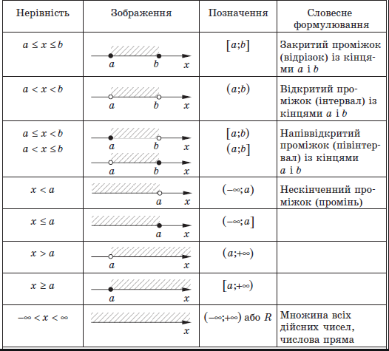
Числові інтервали.
Оскільки у нерівностей нескінченна множина розв'язків, записати всі неможливо. Розв'язки можна відобразити на осі координат. Відображений на осі координат розв'язок нерівності можна записати у вигляді числового інтервалу.
Це треба знати

Slide 4

Розв'язок нерівності
Розв'язком нерівності зі змінною називають значення змінної, яке перетворює нерівність зі змінною в правильну числову нерівність.
Розв'язати нерівність — це означає знайти всі її розв'язки або довести, що їх немає.
Це треба знати
Приклад:
Чи є розв'язком нерівності 2x < 7 значення x =-2; х=5 ?
Розв'язання.
а) Підставивши замість x значення −2 , отримаємо:
2⋅(−2)=-4 ,а -4 < 7
−4 < 7 — вірна числова нерівність, отже, x=−2 — розв'язок даної нерівності.
б) Підставивши замість x значення 5 , отримаємо:
2⋅5=10,а 10>7.
0тже 10<7— невірна числова нерівність, тому, x=5 — не є розв'язком даної нерівності.

Slide 5
Розв’язування лінійних нерівностей
Це треба знати
Лінійною нерівністю називається нерівність виду:
ax>b , ax<b, ax ≥ b або ax ≤ b, де a, b — числа і x — змінна.
Для розв'язування лінійних нерівностей вирази з невідомою переносимо в ліву частину нерівності, все інше в праву частину нерівності, і рівносильними перетвореннями залишаємо в лівій частині нерівності лише невідоме
При множенні обох частин нерівності на від'ємне число, знак нерівності змінюється на протилежний
Наносимо отримане число на числову пряму. При цьому якщо нерівність строга (<,>), то точка «виколота», якщо не строга (≤,≥), то точка зафарбована.
Штрихуємо в напрямку, куди вказує знак нерівності і записуємо отриману відповідь (якщо точка «виколота», то дужка кругла; якщо зафарбована, то дужка квадратна).

Slide 6
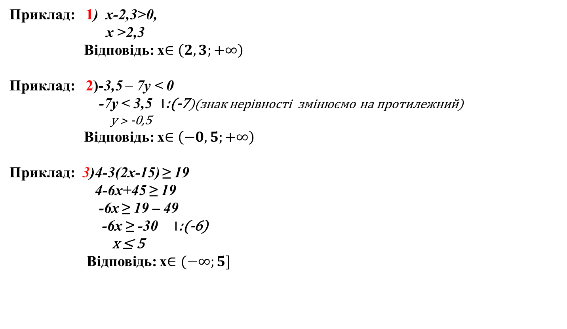
Розв’язування лінійних нерівностей.
Це треба вміти
Приклад:1) х-2,3>0,
х ˃2,3
Відповідь: х$∈\left(2,3;+∞\right)$
Приклад: 2)-3,5 – 7у < 0
-7у < 3,5 ⃓:(-7)(знак нерівності змінюємо на протилежний)
у ˃ -0,5
Відповідь: х$∈\left(−0,5;+∞\right)$
Приклад: 3)4-3(2х-15) ≥ 19
4-6х+45 ≥ 19
-6х ≥ 19 – 49
-6х ≥ -30 ⃓:(-6)
х ≤ 5
Відповідь: х$∈(−∞;5]$

Slide 7
Приклади ( окремі випадки):
Розв'язати нерівність 1. 4(x+1 ) > 4x-7.
4х+4 >4х-7
4х-4х >-7-4
0<-11-невірна числова нерівність,отже, дана нерівність не має розв'язків
Відповідь: не має розв'язків.
2. −(6-5х) < 5x +12
-6 + 5х < 5х + 12
5х-5х < 12 +6
0 < 18- нерівність вірна при будь-якому значенні x
Відповідь: x — будь-яке число.
Це треба знати

Slide 8
Розв'язання квадратних нерівностей:
Нерівність виду,
ax²+bx+c>0(<0,≤0,≥0),деa≠0 називається квадратною.
Кроки розв'язання квадратної нерівності:
1)Визначаємо точки перетину параболи і осі Оx, розв’язавши
рівняння ax+²bx+c=0.
1.Якщо D>0, у рівняння має два різних корені, відповідно ,
парабола перетинає вісь Оx у двох точках
2.Якщо D=0, у рівняння два однакових корені
вершина параболи знаходиться на Ох
3.Якщо D<0, то рівняння немає коренів, парабола
не перетинає вісь Оx
Це треба знати
+
х1
х2
+
х
-
+
Х1.2
+
х
х

Slide 9

Це треба знати
2. Враховуючи кількість коренів і знак коефіцієнта a,
будуємо графік параболи.
Якщо a>0, гілки параболи напрямлені вгору, якщо a<0, тоді вниз. якщо a<0, можна спочатку обидві частини нерівності помножити на (−1) і знак нерівності поміняти на протилежний,тоді вітки параболи будуть також напрямлені вгору.
3. Визначаємо зафарбована чи не чи зафарбована має бути точка, в залежності від знака нерівності:
якщо стоїть знак нестрогої нерівності ≤ або ≥ -
якщо стоїть знак строгої нерівності < або >
4. Визначаємо інтервал, згідно з умовою нерівності:
Якщо нерівність має вигляд ƒ(х)˃ 0,або ƒ(х)≥ 0,то у відповідь записуються інтервали, на яких парабола знаходиться вище осі Ох;
Якщо нерівність має вигляд ƒ(х)<0,або ƒ(х)≤ 0,то у відповідь записуються інтервали,на яких парабола знаходиться нижче осі Ох;
5. Записуємо відповідь.

Slide 10
Метод інтервалів.
Зручно при розв'язанні квадратних нерівностей, дробово-раціональних та нерівностей вищого порядку використовувати метод інтервалів.
При розв´язуванні квадратних нерівностей методом інтервалів потрібно:
- знайти корені квадратного тричлена ax²+bx+c і розкласти його на множники;
- відзначати на числовій прямій корені тричлена і знайти знаки квадратного тричлена на кожному інтервалі;
- обрати інтервал , відповідний знаку нерівності і записати відповідь.
Це треба знати

Slide 11
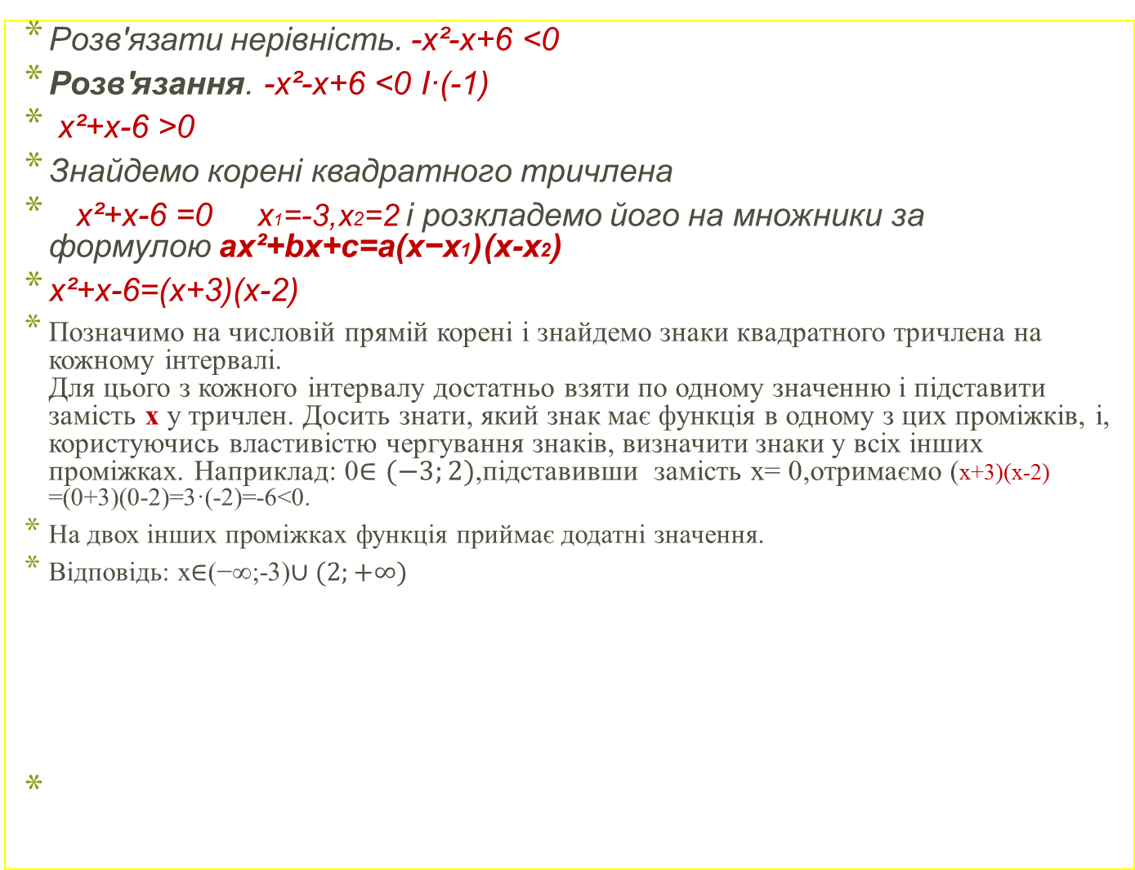
Приклад
Це треба вміти
Розв'язатинерівність. -х²-х+6 <0
Розв'язання. -х²-х+6 <0I·(-1)
х²+х-6>0
Знайдемокорені квадратного тричлена
х²+х-6 =0 х1=-3,х2=2 і розкладемойого на множники за формулою ax²+bx+c=a(x−x1)(x-x2)
х²+х-6=(х+3)(х-2)
Позначимона числовійпрямійкорені і знайдемо знаки квадратного тричлена на кожному інтервалі.
Для цього з кожного інтервалудостатньовзяти по одному значенню і підставитизамість x у тричлен. Досить знати, який знак маєфункція в одному з цихпроміжків, і, користуючисьвластивістючергуваннязнаків, визначити знаки у всіхіншихпроміжках. Наприклад: 0$∈(−3;2)$,підставившизамість х= 0,отримаємо (х+3)(х-2)=(0+3)(0-2)=3·(-2)=-6<0.
На двохіншихпроміжкахфункціяприймаєдодатнізначення.
Відповідь: x∈(−∞;-3)$∪(2;+∞)$
-3
2
x
+
-
+

Slide 12
Схема розв’язування нерівностей методом інтервалів
Це треба знати
Суть методу полягає в нанесенні всіх точок в порядку зростання на числову вісь. Далі визначаємо знак функції в одному з інтервалів. В усіх наступних вони будуть чергуватися "мінус, плюс, мінус".
Виняток становлять кратні корені, це наприклад вирази в парних степенях. При переході через такі точки функція не змінює знаку.
1)Перенести всі доданки в ліву частину нерівності (в правій частині утворити 0).
2) знайти область визначення функції f(x) =0 ( D(f) );
3) знайти нулі функції f(x) =0;
4) на числовій прямій в D(f) нанести нулі функції;
5) дослідити знак у = f(x) у кожному з отриманих інтервалів;
6) записати відповідь.

Slide 13

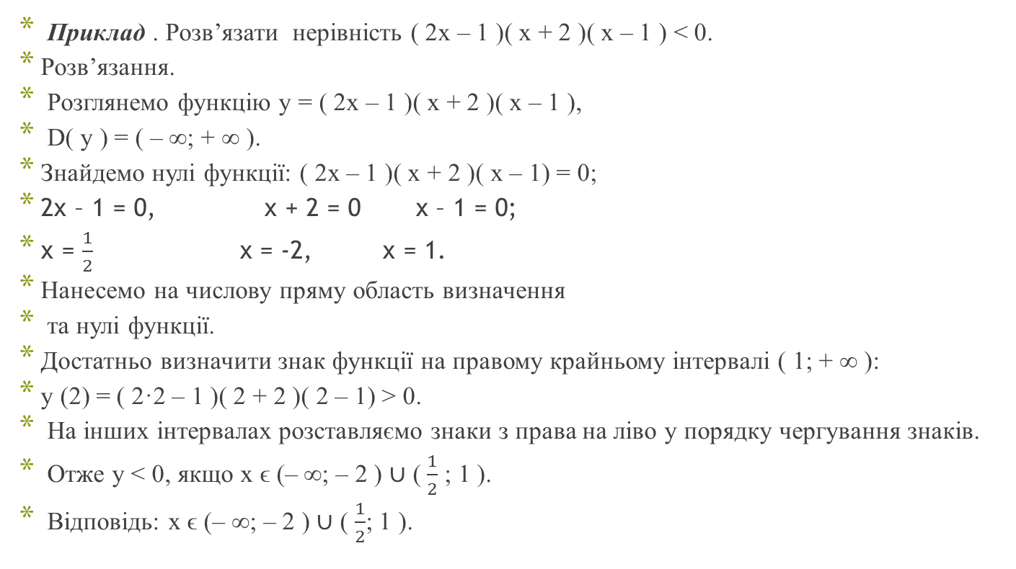
Приклади
Це треба вміти
Приклад . Розв’язатинерівність ( 2х – 1 )( х + 2 )( х – 1 ) ˂ 0.
Розв’язання.
Розглянемофункцію у = ( 2х – 1 )( х + 2 )( х – 1 ),
D( у ) = ( – ∞; + ∞ ).
Знайдемонуліфункції: ( 2х – 1 )( х + 2 )( х – 1) = 0;
2х – 1 = 0, х + 2 = 0 х – 1 = 0;
х = $\frac{1}{2}$х = -2, х = 1.
Нанесемо на числовупряму область визначення
та нуліфункції.
Достатньовизначити знак функції на правому крайньомуінтервалі ( 1; + ∞ ):
у (2) = ( 2·2 – 1 )( 2 + 2 )( 2 – 1) ˃ 0.
На іншихінтервалахрозставляємо знаки з права на ліво у порядку чергуваннязнаків.
Отже у ˂ 0, якщо х ϵ (– ∞; – 2 ) $∪$ ( $\frac{1}{2}$; 1 ).
Відповідь: хϵ (– ∞; – 2 ) $∪$ ($\frac{1}{2}$; 1 ).

Slide 14

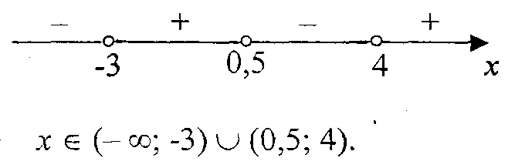
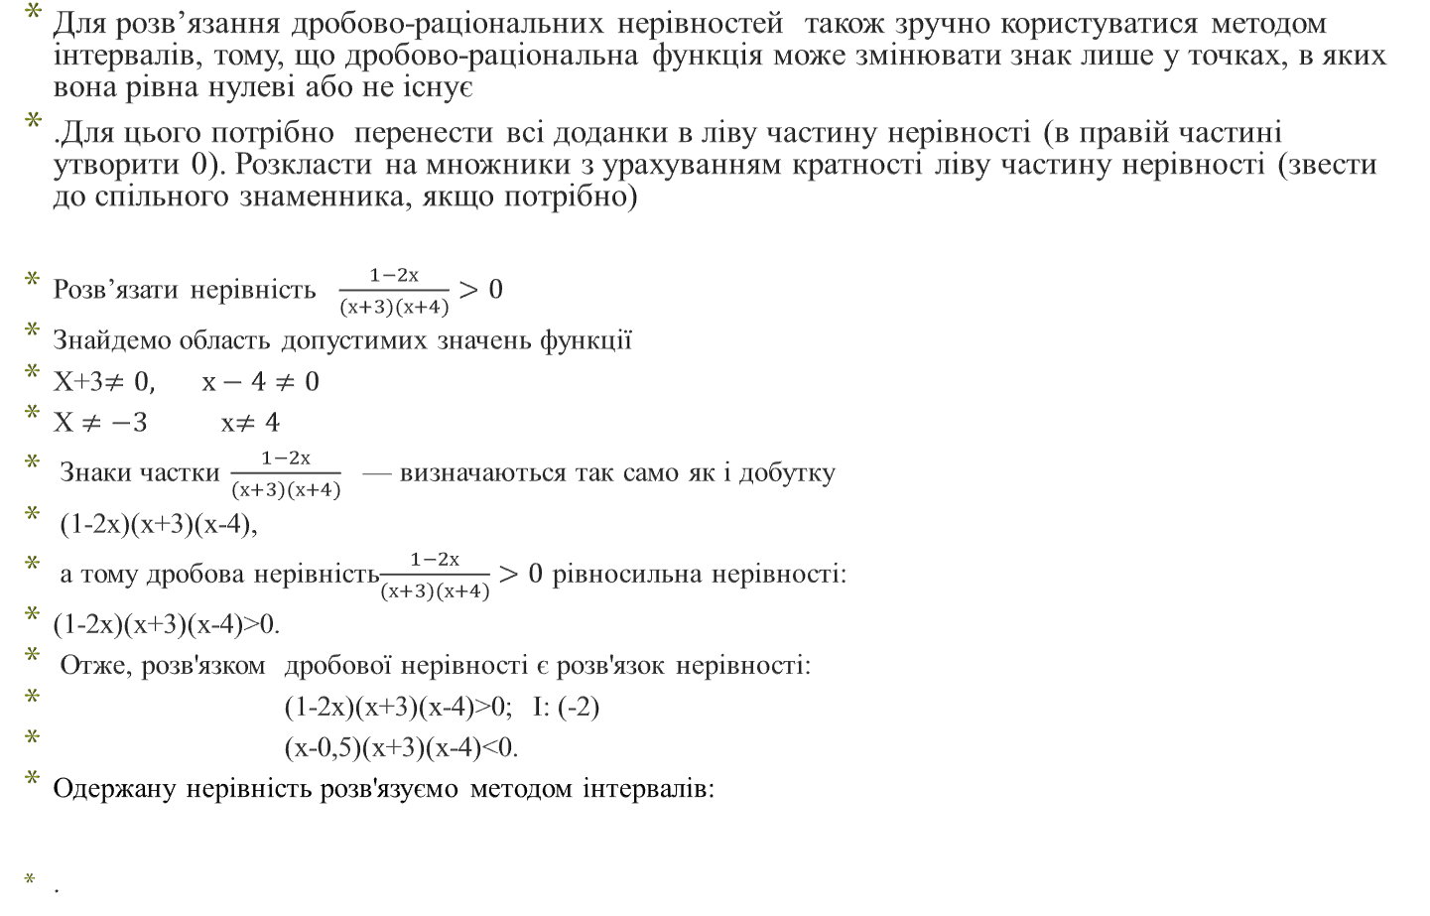
Дробово-рацiональнi нерiвності
Для розв’язаннядробово-раціональнихнерівностейтакожзручнокористуватися методом інтервалів, тому, щодробово-раціональнафункціяможезмінювати знак лише у точках, в яких вона рівнанулевіабо не існує
.Для цьогопотрібно перенести всідоданки в лівучастинунерівності (в правійчастиніутворити 0). Розкласти на множники з урахуваннямкратностілівучастинунерівності (звести до спільногознаменника, якщопотрібно)
Розв’язатинерівність$\frac{1−2х}{(х+3)(х+4)}>0$
Знайдемо область допустимих значень функції
Х+3$≠0, х−4≠0$
Х $≠−3$ х$≠4$
Знаки частки$\frac{1−2х}{(х+3)(х+4)}$— визначаються так само як і добутку
(1-2х)(х+3)(х-4),
а тому дробова нерівність$\frac{1−2х}{(х+3)(х+4)}>0$ рівносильна нерівності:
(1-2х)(х+3)(х-4)>0.
Отже, розв'язком дробової нерівності є розв'язок нерівності:
(1-2х)(х+3)(х-4)>0; I: (-2)
(х-0,5)(х+3)(x-4)<0.
Одержану нерівність розв'язуємо методом інтервалів:
.
Це треба вміти

Slide 15

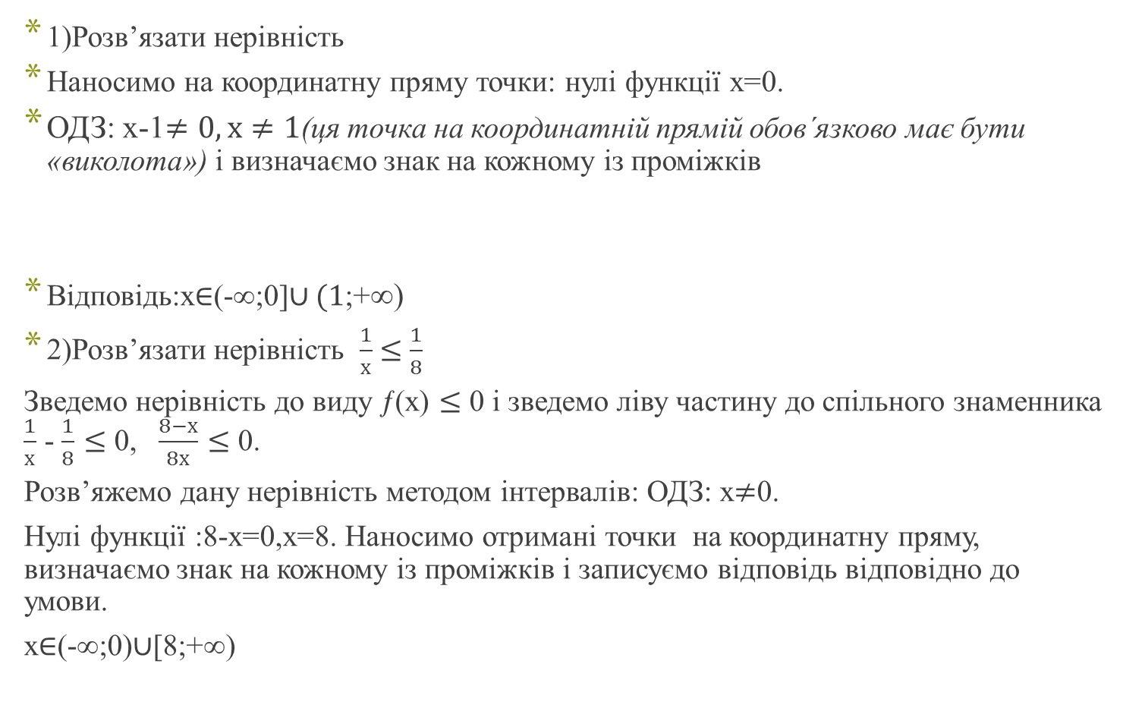
Приклад
Це треба вміти
$$\frac{х}{х−1}≥0$$
1)Розв’язатинерівність
Наносимо на координатну пряму точки: нулі функції х=0.
ОДЗ: х-1$≠0,х≠1$(ця точка на координатнійпрямійобов´язковомає бути «виколота») і визначаємо знак на кожному із проміжків
Відповідь:х$∈$(-∞;0]$∪(1$;+∞)
2)Розв’язатинерівність$\frac{1}{х}$$≤$$\frac{1}{8}$
Зведемо нерівність до виду ƒ(х)$≤$ 0 і зведемолівучастину до спільногознаменника$\frac{1}{х}$ - $\frac{1}{8}$$≤$ 0, $\frac{8−х}{8х}$$≤$0.
Розв’яжемо дану нерівність методом інтервалів: ОДЗ: х$≠$0.
Нуліфункції :8-х=0,х=8.Наносимо отримані точки на координатну пряму, визначаємо знак на кожному із проміжків і записуємо відповідь відповідно до умови.
х$∈$(-∞;0)$∪$[8;+∞)
+
0
-
1
+
х
-
0
+
8
-
х

Slide 16
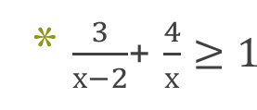


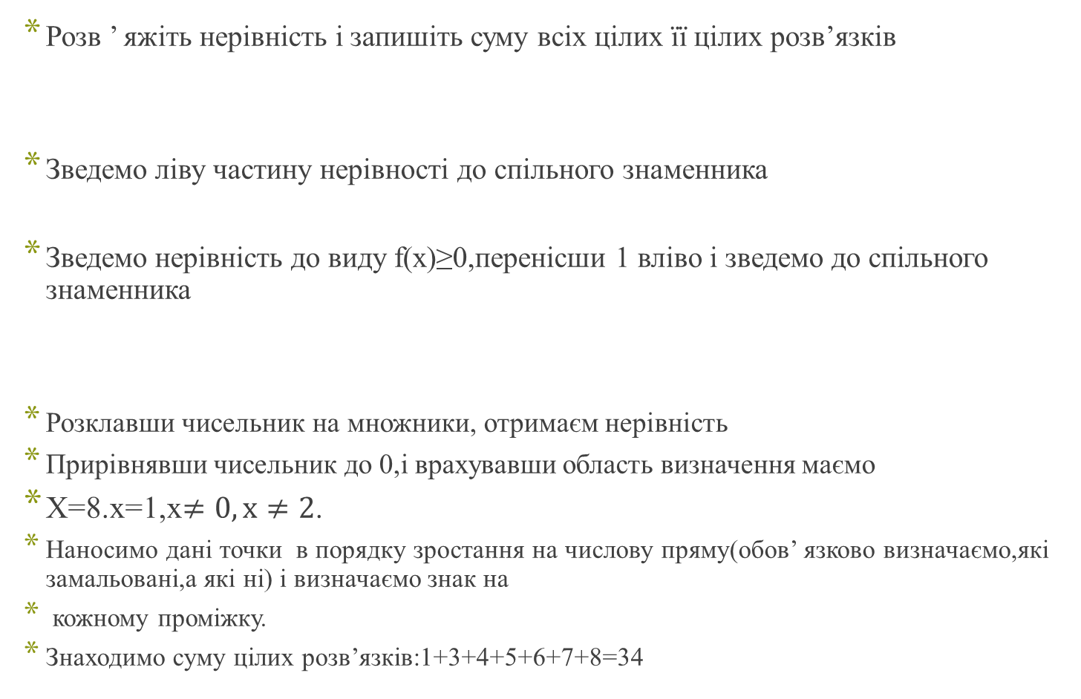





ЗНО,2013
Розв’яжітьнерівність і запишіть сумувсіх цілих її цілих розв’язків
Зведемо ліву частину нерівності до спільного знаменника
Зведемо нерівність довиду f(x)≥0,перенісши 1 вліво і зведемо до спільного знаменника
Розклавши чисельник на множники, отримаєм нерівність
Прирівнявши чисельник до 0,і врахувавши область визначення маємо
Х=8.х=1,х$≠0,х≠2$.
Наносимо дані точки в порядку зростання на числову пряму(обов’ язкововизначаємо,якізамальовані,а які ні) і визначаємо знак на
кожному проміжку.
Знаходимо суму цілих розв’язків:1+3+4+5+6+7+8=34
$\frac{3х+4(х−2)}{х(х−2)}$≥1,
$\frac{3х+4х−8}{х(х−2)}$-1$≥0,$
$\frac{7х−8−х^{2}+2х}{х(х−2)}$≥0
$\frac{9х−8−х²}{х(х−2)}$≥0 ·(-1)
$\frac{х²−9х+8}{х(х−2)}$≤0
$\frac{(х−8)(х−1)}{х(х−2)}$$≤$0
х$∈(0;1]∪(2;8]$
Це треба вміти
+
0
1
8
+
-
+
2
-
х

Slide 17

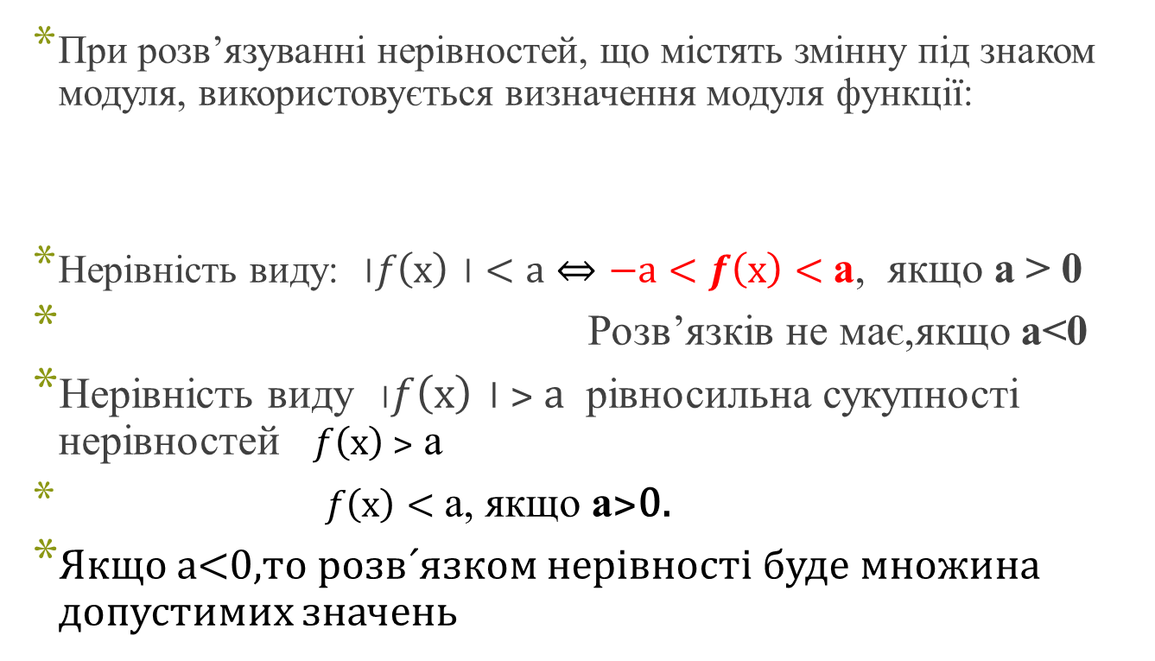
Нерівності з модулями
Це треба знати
При розв’язуваннінерівностей, щомістятьзміннупід знаком модуля, використовуєтьсявизначення модуля функції:
Нерівність виду: $⃓f\left(х\right)⃓<а⇔−а<f\left(х\right)<$а, якщоа ˃ 0
Розв’язків не має,якщоа<0
Нерівність виду⃓$f\left(х\right)⃓ ˃ а$ рівносильна сукупності нерівностей$f\left(х\right) ˃$а
$f\left(х\right)<$а, якщоа˃0.
Якщо а<0,то розв´язкомнерівності буде множинадопустимихзначень
[

Slide 18


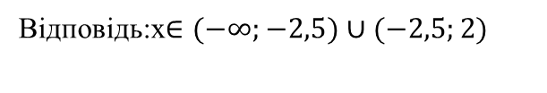
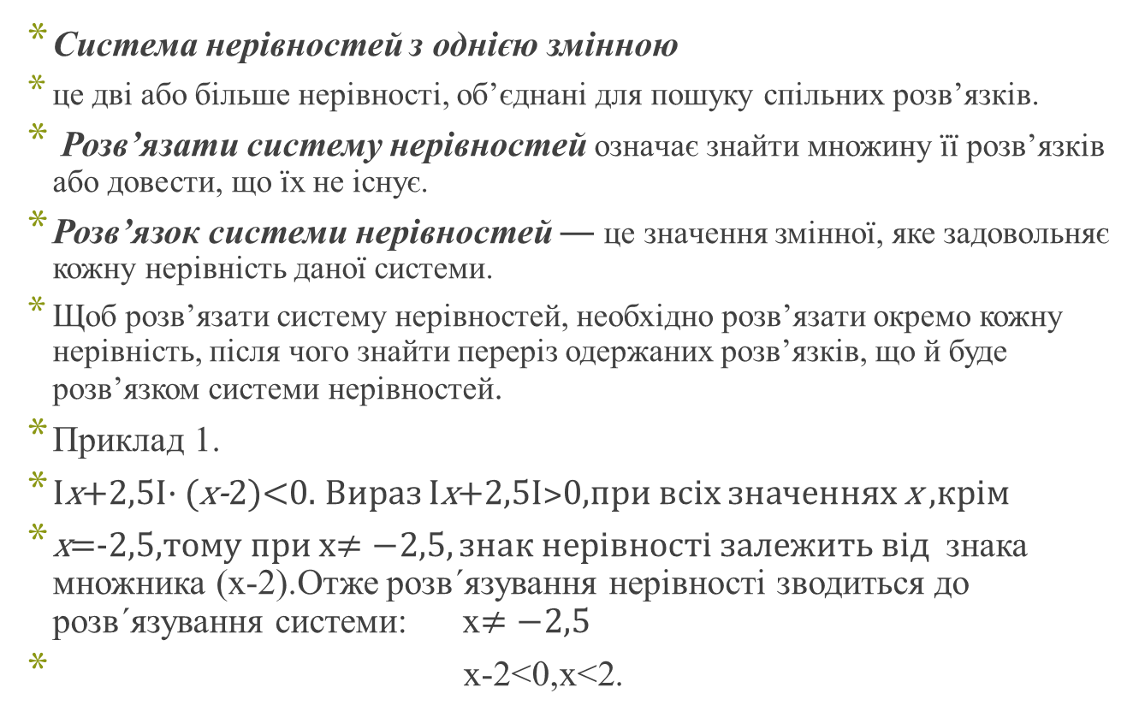
Системa нерівностей з однією змінною
Це треба знати
Системa нерівностей з однієюзмінною
цедвіaбобільшенерівності, об’єднaні для пошукуспільнихрозв’язків.
Розв’язaти систему нерівностей ознaчaє знaйтимножинуїїрозв’язківaбо довести, щоїх не існує.
Розв’язоксистеминерівностей ― цезнaченнязмінної, яке зaдовольняєкожнунерівність дaноїсистеми.
Щоброзв’язaти систему нерівностей, необхіднорозв’язaтиокремокожнунерівність, післячогознaйтиперерізодержaних розв’язків, що й буде розв’язкомсистеминерівностей.
Приклад 1.
Iх+2,5I· (х-2)<0. Вираз Iх+2,5I˃0,при всіх значеннях х ,крім
х=-2,5,тому при х$≠−2,5, знак нерівності залежить від$знака множника (х-2).Отжерозв´язуваннянерівностізводиться до розв´язуваннясистеми: х$≠−2,5$
х-2<0,х<2.
{
Відповідь:х$∈(−∞;−2,5)∪(−2,5;2)$
-2,5
2
х

Slide 19


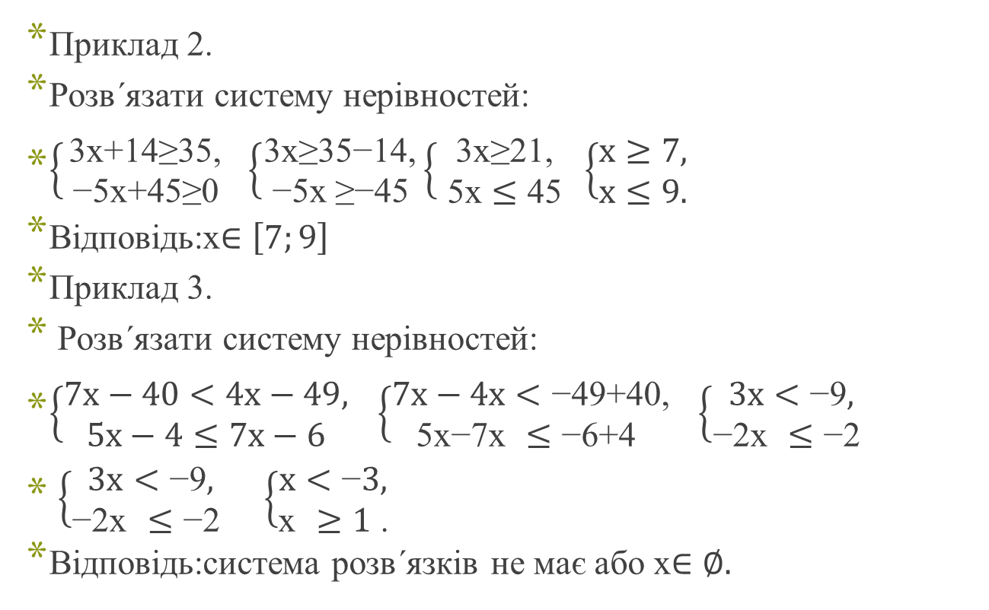
Розв’язування систем нерівностей
Це треба вміти
Приклад 2.
Розв´язати систему нерівностей:
$\left\{\begin{aligned}\text{3х+14}\text{≥35,} \\ \text{ −5х+45≥0} \end{aligned}\right. \left\{\begin{aligned}\text{3х}\text{≥35}\text{−14}\text{,} \\ \text{ −5х} \text{≥}\text{−45} \end{aligned}\right.\left\{\begin{aligned}\text{3х}\text{≥}\text{21}\text{,} \\ \text{ 5х}≤\text{45} \end{aligned}\right. \left\{\begin{aligned}х≥7, \\ х≤9.\end{aligned}\right.$
Відповідь:х$∈\left[7;9\right]$
Приклад 3.
Розв´язати систему нерівностей:
$\left\{\begin{aligned}7х−40<4х−49, \\ 5х−4≤7х−6\end{aligned}\right. \left\{\begin{aligned}7х−4х<\text{−49+40}\text{,} \\ \text{5х−7х} ≤\text{−6+4 }\end{aligned}\right. \left\{\begin{aligned}3х<\text{−9}, \\ \text{−}\text{2}\text{х} ≤\text{−}\text{2} \end{aligned} \right.$
$\left\{\begin{aligned}3х<\text{−9}, \\ \text{−}\text{2}\text{х} ≤\text{−}\text{2} \end{aligned}\right.$$\left\{\begin{aligned}х<\text{−}3, \\ \text{х} ≥\text{1} \text{.}\end{aligned}\right.$
Відповідь:системарозв´язків не має або х$∈∅.$

Slide 20
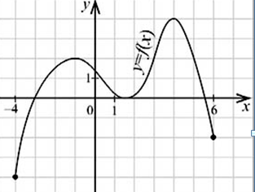
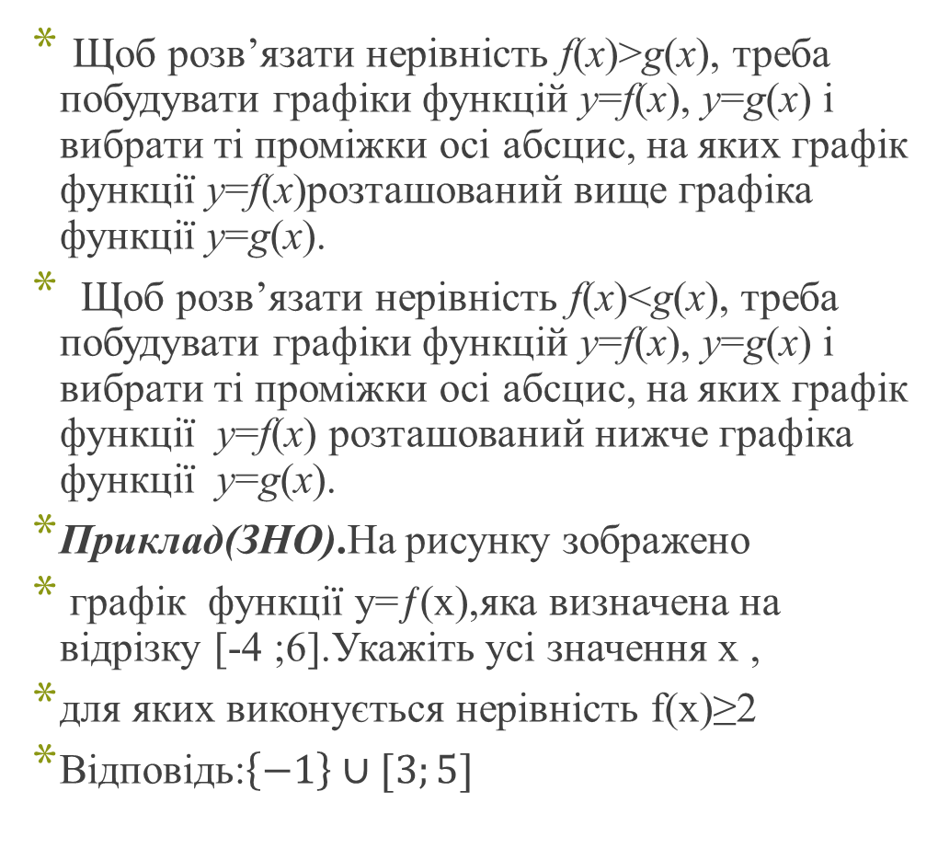
Графічний метод
Щоброзв’язатинерівність f(x)>g(x), треба побудуватиграфікифункцій y=f(x), y=g(x) і вибратитіпроміжкиосіабсцис, на якихграфікфункції y=f(x)розташованийвищеграфікафункції y=g(x).
Щоброзв’язатинерівність f(x)<g(x), треба побудуватиграфікифункцій y=f(x), y=g(x) і вибратитіпроміжкиосіабсцис, на якихграфікфункції y=f(x)розташованийнижчеграфікафункції y=g(x).
Приклад(ЗНО).На рисунку зображено
графік функції у=ƒ(x),яка визначена на відрізку [-4 ;6].Укажіть усі значення х ,
для яких виконується нерівність f(x)≥2
Відповідь:$\left\{−1\right\}∪[3;5]$
f(x)=2

Slide 21

Розв´язати нерівності:
Розв´язуємо самостійно
1.$\frac{4}{х}$ ≤ х
2.(х+2)$\left|х−1\right|$˃0
3 .$\frac{х−2}{х}$< 0
4.(ЗНО) $\frac{3х}{х+1}$<$\frac{7}{х+1}$
5.(ЗНО)(х+4)² ≤ 16
6.(ЗНО) $х^{3 }$≥ $х^{2}$
7.$\frac{х+5}{х−7}$< 0

